Slide 1

СКОРОСТЬ, УДОВОЛЬСТВИЕ, ЭКСТРИМ!
СМОТРИ И ЧУВСТВУЙ!

Slide 2
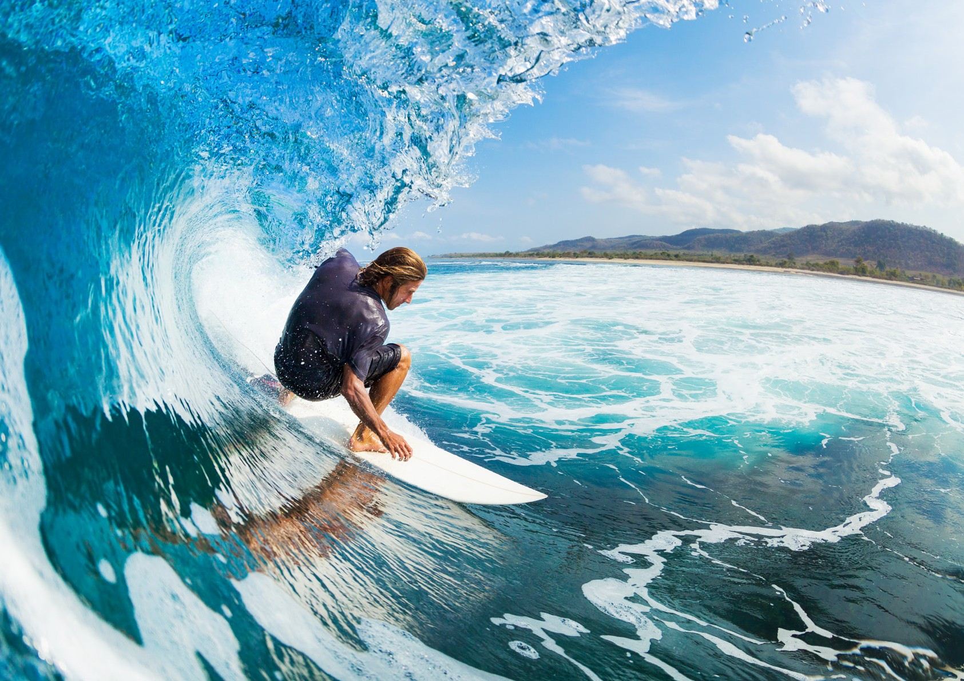
Новый телеканал Fast&Funbox- это яркий динамичный микс из самых захватывающих экстремальных видов спорта
- на воде, на суше и в воздухе, от автогонок и мотокросса до сноубординга и скейтбординга. В эфире Fast&funbox огромный выбор программ, трансляция соревнований со всего мира, тематические шоу и многое
другое в HD качестве.

Slide 3
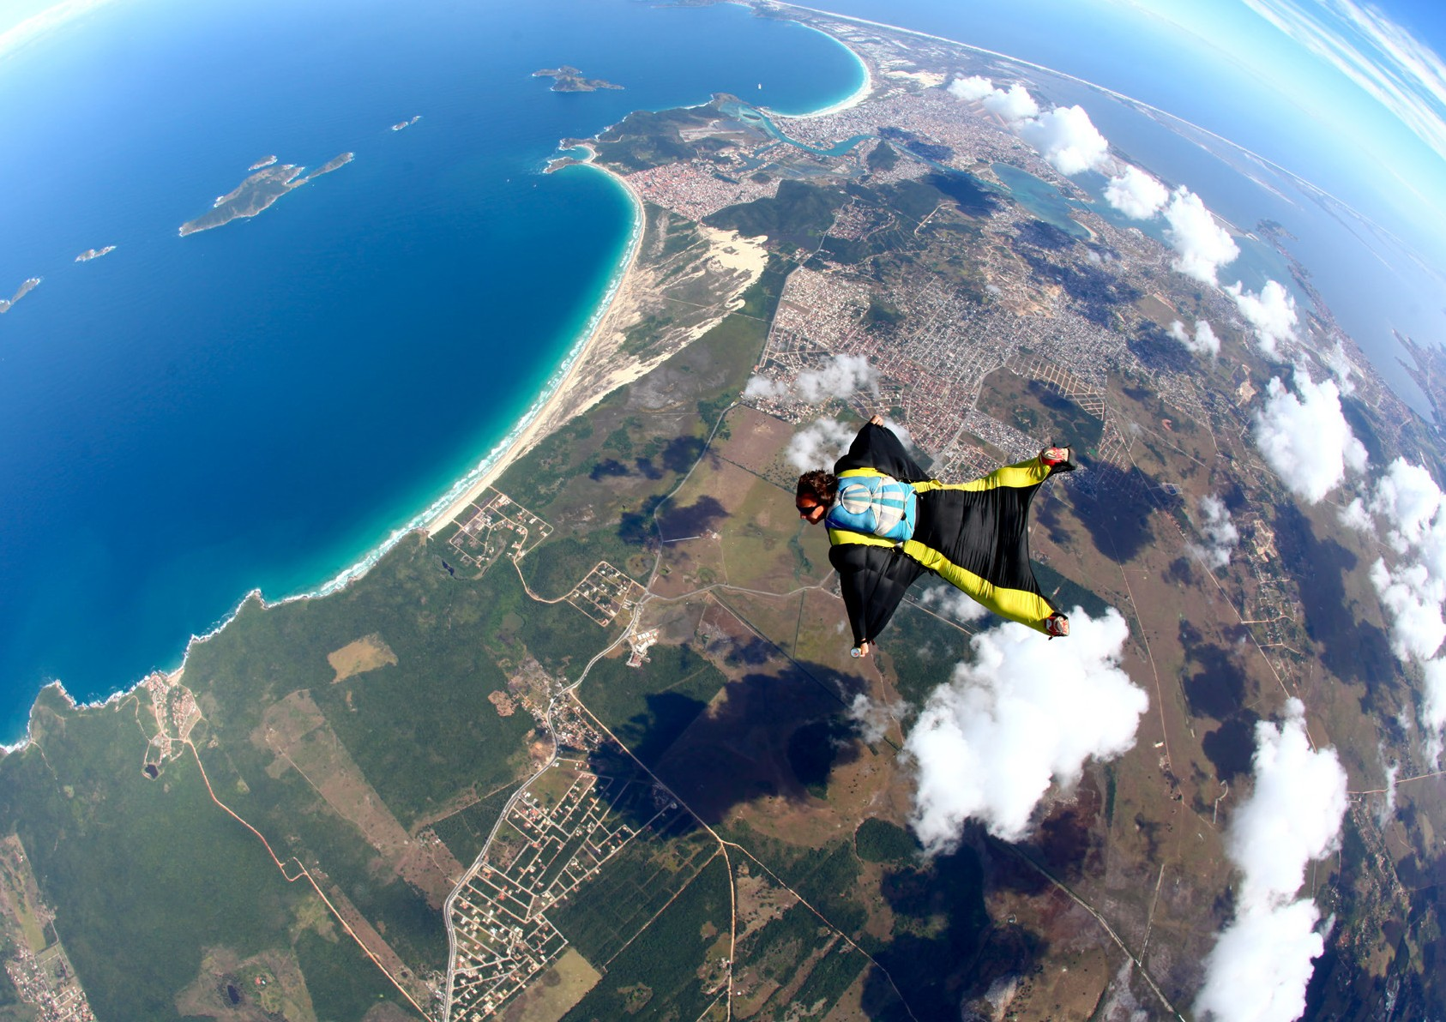
О КАНАЛЕ:
400 часов премьерного контента ежегодно
Не более 8 повторов программы в год
Впечатляющее разнообразие направлений экстремального спорта
Съемки по всему миру
Отсутствие рекламных
вставок

Slide 4

Смотри захватывающие спортивные шоу разных направлений - автогонки, мотокросс, лодочный и парусный спорт, скейтбординг, сноубординг, парашютный спорт, велотриал и BMX-рейсинг, мотофристайл и другие.

Slide 5

ПРОГРАММНОЕ НАПОЛНЕНИЕ
АВТО
АВТО СКОРОСТЬ
Все события увлекательного мира автогонок и ралли
в одной программе. Гоночный lifestyle, новости Формулы-1, тематические анонсы
и обзоры заездов, а также новинки самых престижных мировых автосалонов
и экспертное мнение
o будущем автомобильной промышленности.

Slide 6

ПРОГРАММНОЕ НАПОЛНЕНИЕ
АВТО
ГРАН-ПРИ
«ФОРМУЛЫ 1
Светский лоск и драмы, внутренняя кухня и технологии – все, с чем ассоциируется Формула-1 в программе GP RACIND ON TRACK.
В эфире отчеты о командных заездах и подготовке к каждому гоночному сезону. Гонка за гонкой авторы программы следуют за Формулой – 1, и прогнозируют результаты каждого следующего этапа.

Slide 7

ПРОГРАММНОЕ НАПОЛНЕНИЕ
АВТО
ПЕРЕКЛЮЧЕНИЕ СКОРОСТЕЙ
Программа о том, что у вас под капотом. Здесь нет гонок, зато есть новости о самых передовых исследованиях, разработках и тенденциях
автомира, интересных каждому автолюбителю.

Slide 8

ПРОГРАММНОЕ НАПОЛНЕНИЕ
АВТО
АВТОМОБИЛИ НАШЕЙ МЕЧТЫ
Еженедельное телешоу с ведущими Томом Начью, в прошлом гонщиком и комментатором, и Питером Клаттом,
автолюбителем и владельцем Legendary Motorcar Company, компании по продаже
и обслуживанию раритетных автомобилей. Телешоу посвящено автомобилям, о которых мечтает каждый. Питер Клатт представляет раздел программы, посвященный сегменту классических раритетных автомобилей, который будет интересен коллекционерам
и ностальгирующим автолюбителям. Том Начью отвечает за современные модели – суперкары или автомобили с улучшенными характеристиками. Также в каждом сезоне зрителей ждет настоящее реалити шоу: команда проекта выбирает старую или требующую капитального ремонта машину и вдыхает в нее новую жизнь.

Slide 9
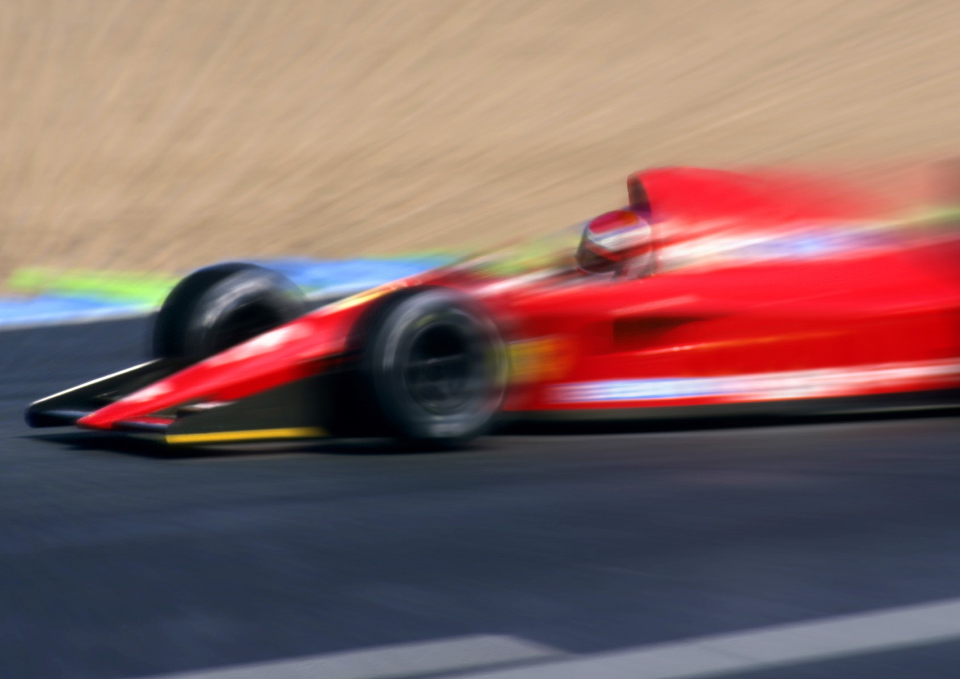
ПРОГРАММНОЕ НАПОЛНЕНИЕ
АВТО
ВОДИТЕЛЬСКОЕ МЕСТО
Мир Формулы-1 - это 11 команд, 5 действующих чемпионов мира и более 15 рекордов, установленных всего одним человеком – Себастьяном Феттелем. Он и его соперники – обладатели одной из самых эксклюзивных профессий в мире. Ни одно спортивное шоу не сравнится
с Формулой -1 по зрелищности и головокружительно высоким скоростям. Включайте Fast&funbox и болейте за тех, кто на водительском месте.

Slide 10

ПРОГРАММНОЕ НАПОЛНЕНИЕ
ПАРУСНЫЙ СПОРТ
МИР ПАРУСОВ
Яхтинг – это не просто спорт, это определенный стиль жизни. Программа МИР ПАРУСОВ предоставит вам возможность оказаться в самой гуще событий
мирового яхтенного и парусного спорта. Зрители увидят зрелищные соревнования на водных просторах, узнают секреты хождения под парусом, побывают на самых живописных локациях
и станут частью загадочного и притягательного мира яхтсменов.

Slide 11
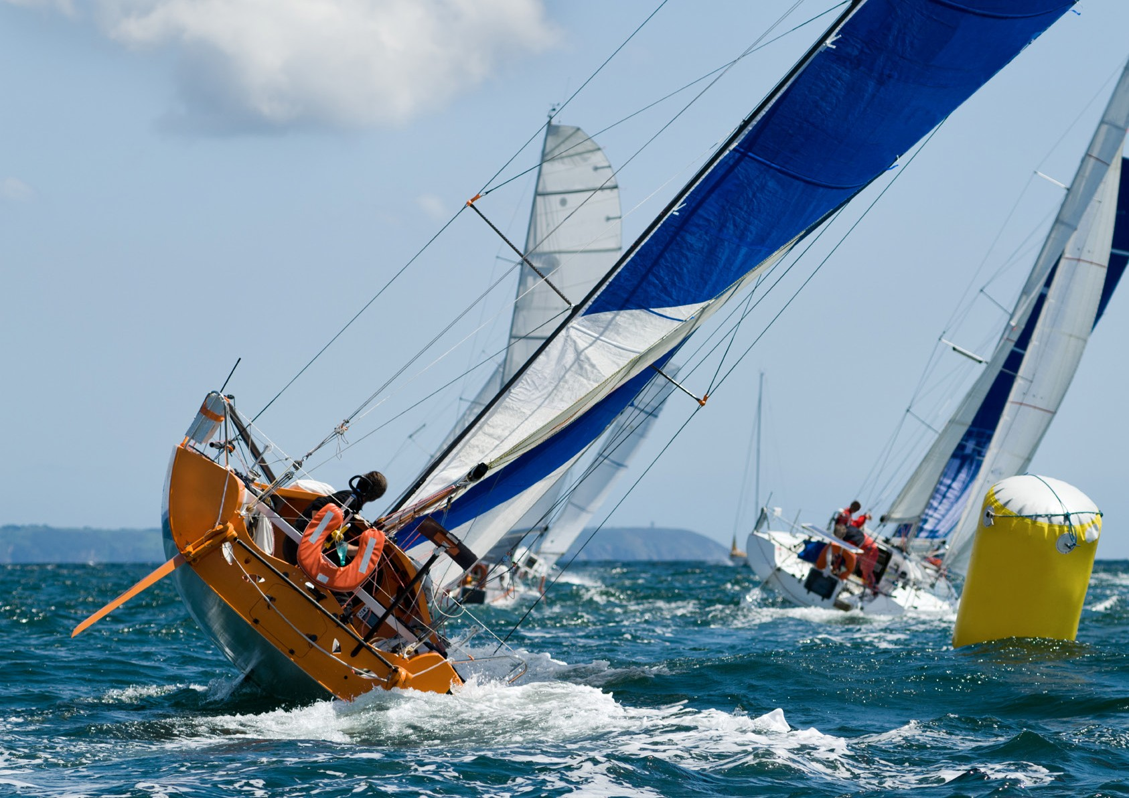
ПРОГРАММНОЕ НАПОЛНЕНИЕ
ПАРУСНЫЙ СПОРТ
ПАРУСНЫЕ ГОНКИ - FLEET RACING TOUR
Главный Олимпийский турнир, проходящий через 3 континента, в котором принимают участие лучшие спортсмены, в том числе призеры Олимпийских Игр. Турнир включает регаты с яхтами различных классов, представляющих разнообразные гоночные техники и тактики, принятые на Олимпийских Играх. Чемпионат FLEET RACING TOUR сочетает в себе как традиционные гонки в категориях яхт, ориентированных на тактическую работу (например, Star, 470), так и гонки в более современных скоростных классах (49ER, RS:X).

Slide 12
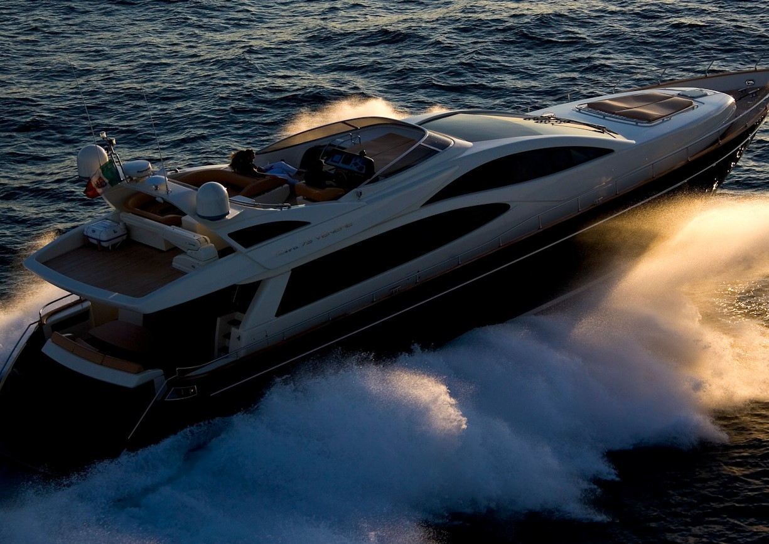
ПРОГРАММНОЕ НАПОЛНЕНИЕ
ПАРУСНЫЙ СПОРТ
ВЫСТАВКА ЯХТ
Все что вы не знали о яхтах, но боялись спросить. Команда специалистов с более чем 15-летним стажем мореходства станет вашим гидом в мир яхт. И неважно, есть ли у вас своя яхта, планируете ли вы ее покупать
в ближайшее время или просто мечтаете, что когда-нибудь она у вас будет. Формат FULL HD даст максимальное ощущение присутствия на международных выставках, позволит посетить экскурсию по судоверфи, узнать
секреты обслуживания, оснастки, ознакомиться с техникой безопастности, пробами воды, получить советы по эксплуатации судна от настоящих профи. Фрахтование, швартовка, гонки, морская кухня – все, что нужно знать мореплавателям или тем, кто только собирается ими стать.

Slide 13
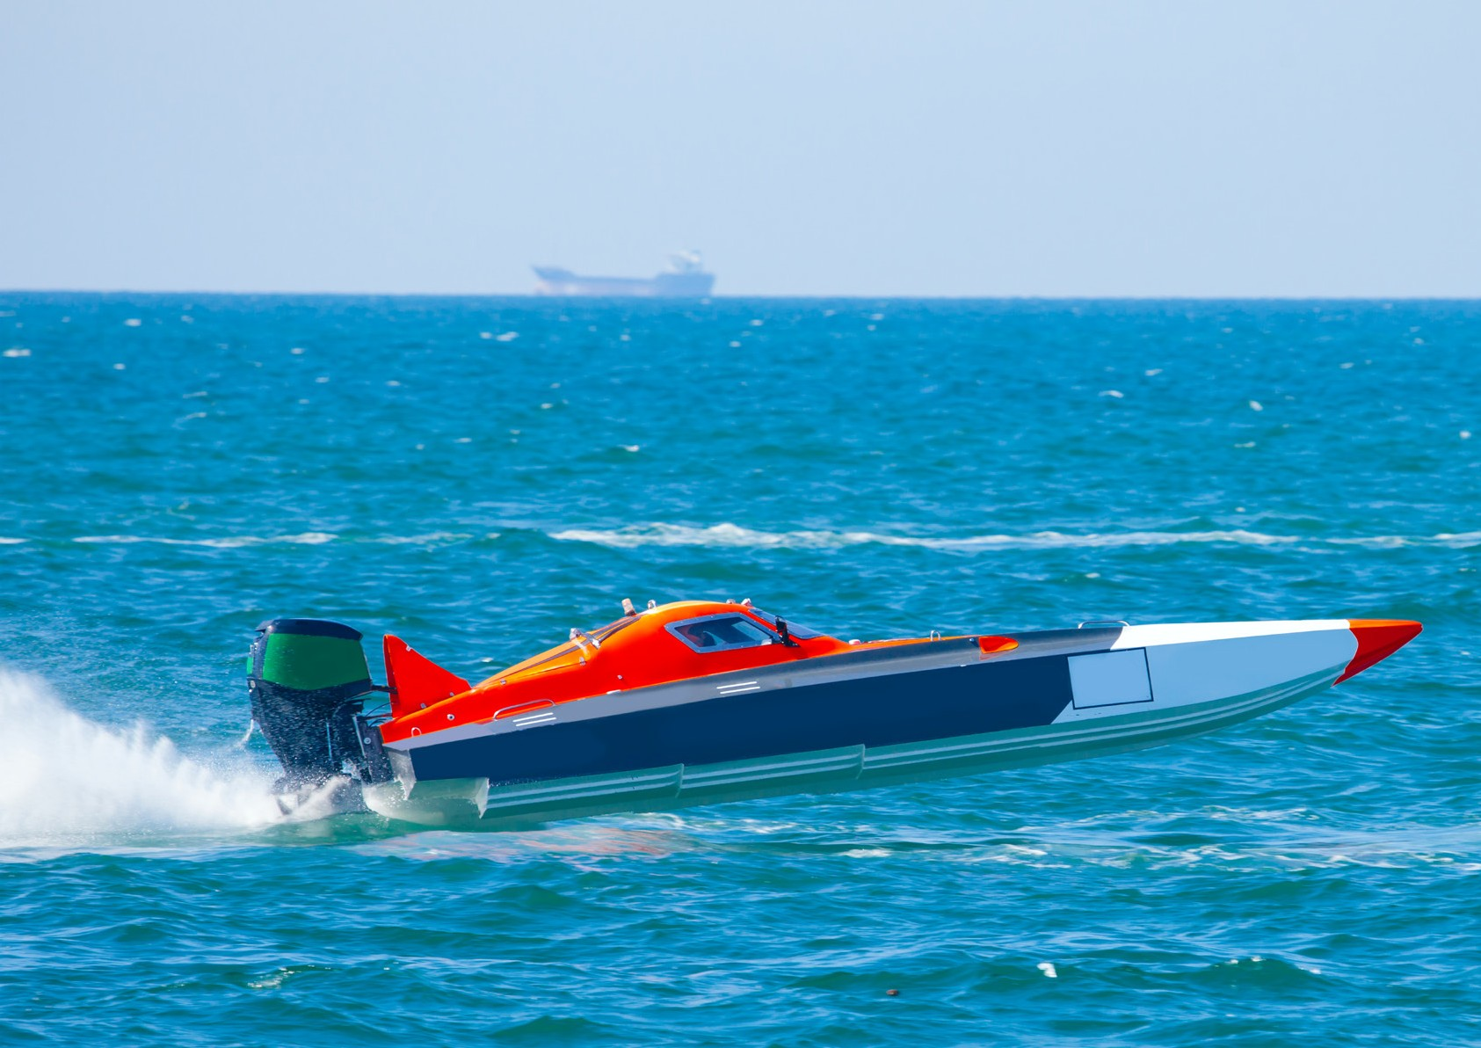
ПРОГРАММНОЕ НАПОЛНЕНИЕ
ЛОДОЧНЫЙ СПОРТ
МОТОРНЫЕ ЯХТЫ И КАТЕРА
Чемпионат мира по водно-моторному спорту UIM Class 1 – это серия гонок морских катеров, проводимых Международным Союзом
Водно-моторного спорта. Это соревнование представляет собой динамичное зрелищное шоу и проводится ежегодно в самых красивых
уголках планеты. Class 1 устанавливает стандарты современного водного спорта - дизайнерские тенденции и самые передовые технические решения, которые позволяют гонщикам все
дальше отодвигать пределы достижений, неустанно совершенствуя искусство спортивной конкуренции. Каждый год нам предоставляется возможность не только следить за борьбой технических разработок, но и наслаждаться головокружительным водным шоу. Представьте, каждый моторный катер длиной около12 метров, оснащенный двумя мощными 8.2 л.
(12-цилиндровыми) или 9.2 л.(8-цилиндровыми) двигателями, способен развивать скорость до 255 км/ч.

Slide 14
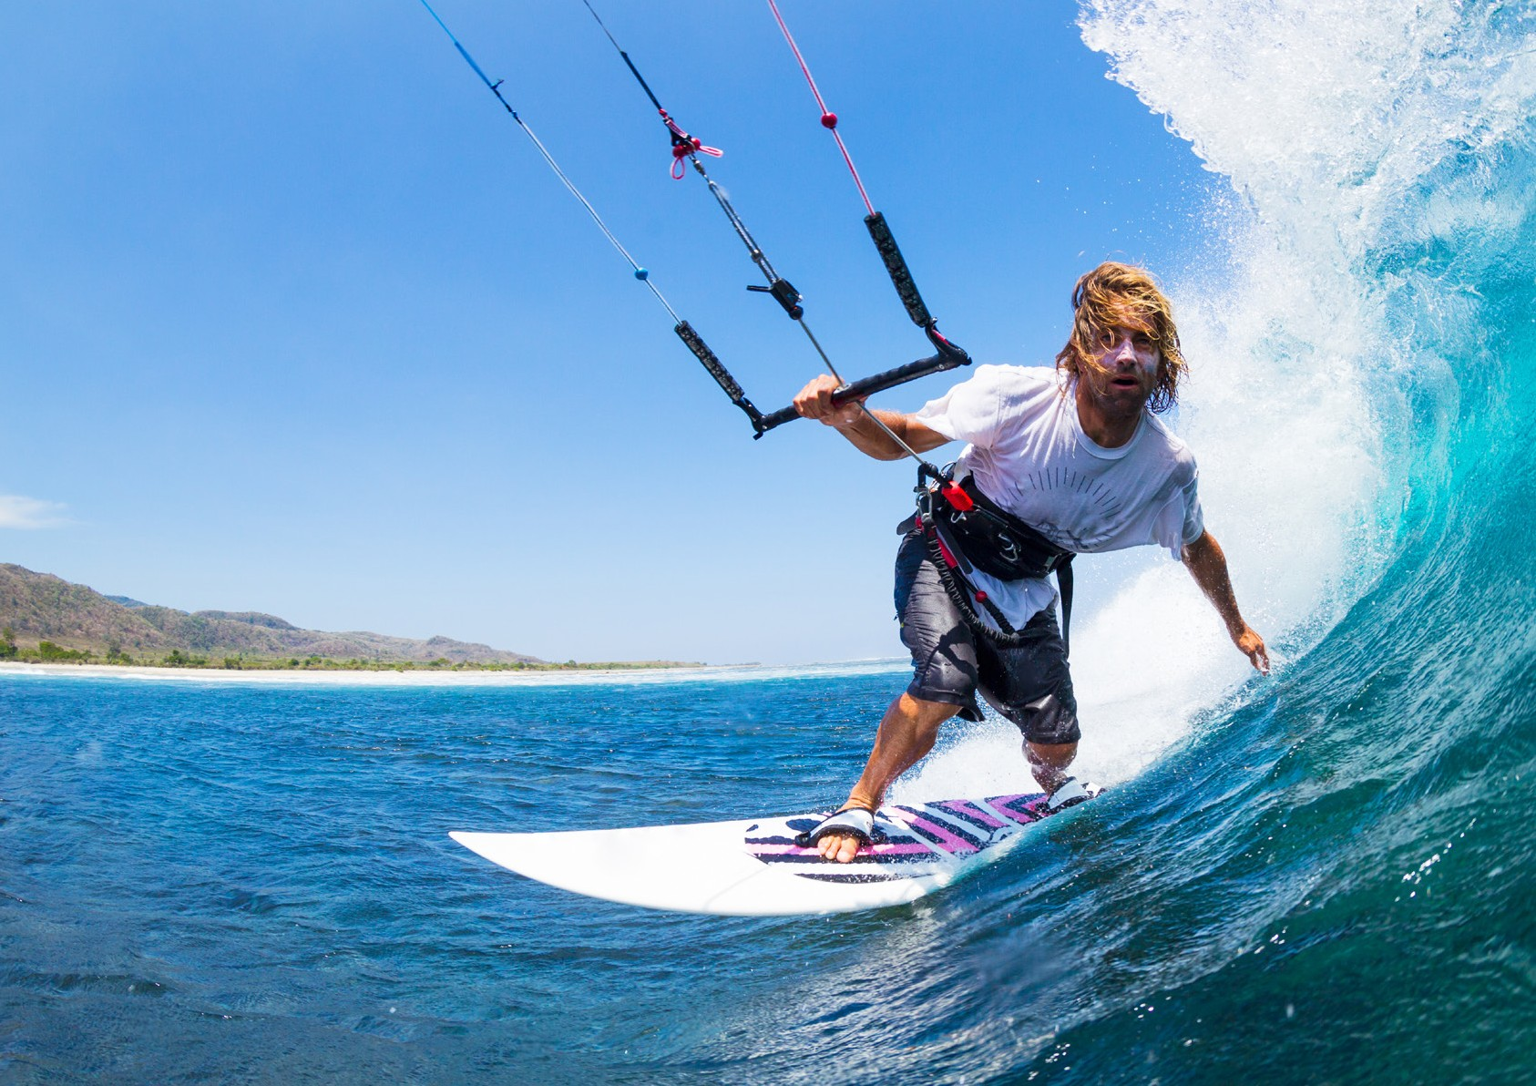
ВЫ ТАКЖЕ УВИДИТЕ:
•
Чемпионат мира UIM по аквабайку - одно из самых зрелищных и увлекательных
спортивных мероприятий на воде (UIM AQUA- BIKES WORLD CHAMPIONSHIPS)
Цикл посвященный профессиональному парусному спорту – 8 этапов Чемпионата Мира по гонкам на яхтах в различных странах (яхтенная регата WORLD MATCH RACING TOUR) Серия программ о лучших серферах мира (ДНЕВНИК СЕРФЕРА)
Новости экстремальных видов спорта, включая эксклюзивные интервью, освещение специальных мероприятий и репортажи о восходящих звездах спорта (ДИКИЙ ЭКСТРИМ и ПЛЯЖНЫЕ ИГРЫ)
Более 55 эпизодов экстремальных и рискованных путешествий и соревнований Самые престижные соревнования по кайту – Чемпионат WORLD KITE TOUR, собирающий лучших спортсменов планеты (PKRA/ VKWC KITE- BOARDING)
•
•
•
•
•

Slide 15

ПРОГРАММНОЕ НАПОЛНЕНИЕ
ЭКСТРЕМАЛЬНЫЕ ВИДЫ СПОРТА
МАСТЕРА КАЙТИНГА
Это абсолютно новый цикл программ, рассказывающий о свежих новостях захватывающего мира кайтбординга – динамичного спорта, который продолжает покорять мир. Неважно, профессионал вы или любитель, являетесь поклонником
этого спорта или просто случайно включили программу, вам точно понравятся феерично яркие шоу, так как программа собирает лучшие сюжеты по всему миру.
И те, кто тренируется изредка по выходным, и профессиональные спортсмены найдут для
себя что-то интересное в огромном количестве направлений кайтинга - от классических гонок до фристайла.

Slide 16

ПРОГРАММНОЕ НАПОЛНЕНИЕ
ЭКСТРЕМАЛЬНЫЕ ВИДЫ СПОРТА
ГОРНОЛЫЖНЫЕ СКЛОНЫ
Это новый вид лыжного фристайла или сноубординга с выполнением акробатических прыжков и трюков на склоне, а также одноименный цикл трэвел-программ о лучших канадских горных райдерах и местах для катания.
В каждом выпуске программы не только тестируются новые горнолыжные комплексы и скейт-парки, но и исследуются местные традиции и особенности ночной жизни.
Ловите советы для новичков и профессионалов лыжного фристайла и сноубординга,
узнавайте подробности маршрутов и трасс и наслаждайтесь умопомрачительными горными пейзажами. Поднимитесь на
вершину за незабываемыми экстремальными приключениями вместе с программой ГОРНОЛЫЖНЫЕ СКЛОНЫ.

Slide 17
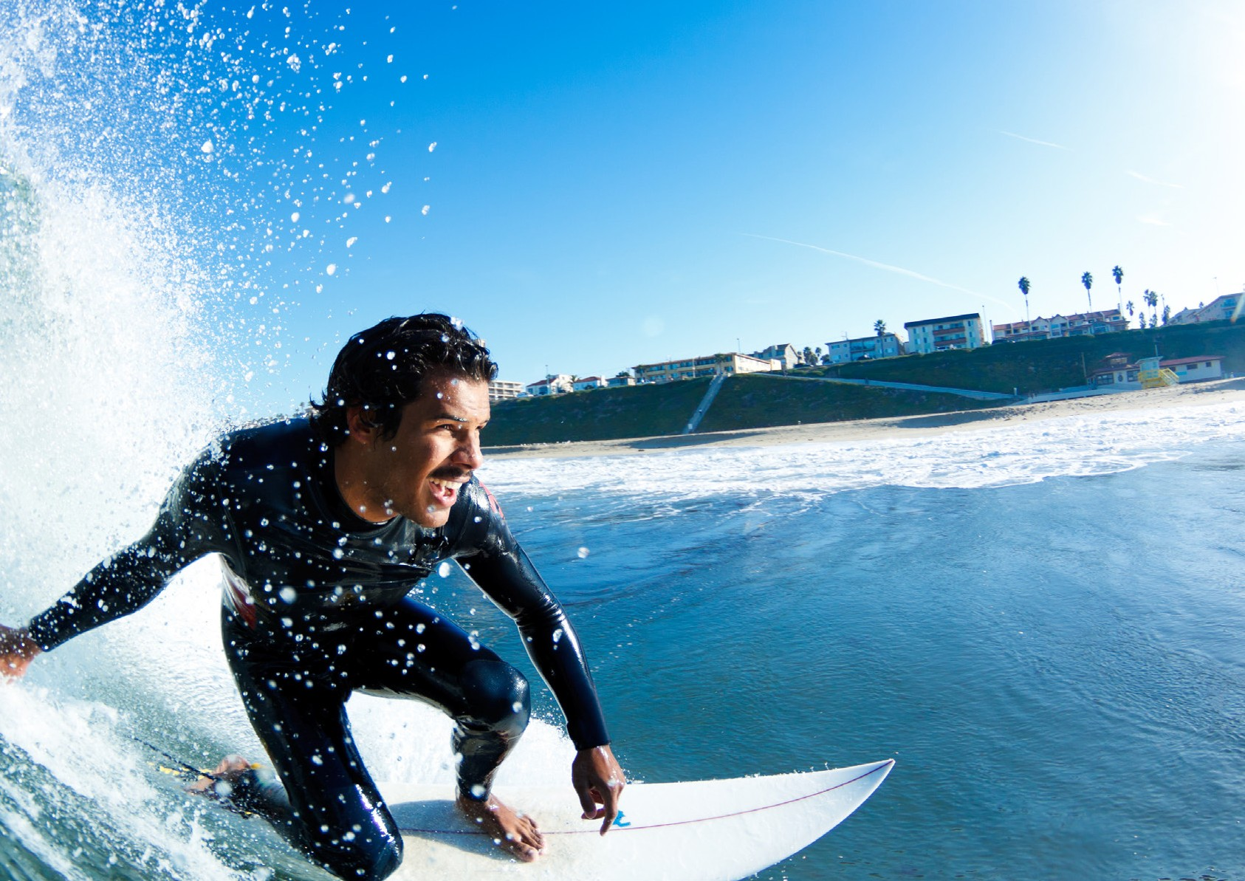
ПРОГРАММНОЕ НАПОЛНЕНИЕ
ЭКСТРЕМАЛЬНЫЕ ВИДЫ СПОРТА
ДИКИЙ ЭКСТРИМ НА ВОДЕ
Программа предлагает зрителям самые лучшие экстремальные водные шоу, выбирая особенно яркие, безбашенные
и мокрые моменты соревнований по серфингу, виндсерфингу, вейкбордингу, кайтингу и др. В эфире рассказы о гонщиках, интервью, главные события и все, что вы хотели узнать о водном спорте.

Slide 18




















Канал доступен зрителям по всему миру всетях: DTH, кабельные сети, IPTV, OTT, мобильное телевидение, Smart TV + VOD правa

Slide 19
РЕГИОНАЛЬНЫЕ КОНТАКТЫ ДИСТРИБУЦИИ
На территории РФ:
OOO ОРИОН ЭКСПРЕСС
Ирина Семенова
Менеджер по работе с операторами на территории УФО, ДФО, СФО
Тел.: +7 (495) 781-41-01 (доб. 1172)
Моб.: +7 (916) 951-17-04
icq: 263045312
e-mail: i.semenova@orion-express.ru
Юлия Блинова
Менеджер по работе с операторами на территории ЦФО, ПФО, ЮФО, СЗФО
Тел.: +7 (495) 781-41-60 (доб.1003)
Факс: +7 (495) 781-41-05
Моб.: +7 (910) 481-74-89
e-mail: y.carkova@orion-express.ru
Плинер Михаил
Заместитель директора Дирекции корпоративных и операторских продаж
Тел.: +7 (495) 781-41-01 (доб. 1148)
Моб.: +7 (926) 616-55-51
e-mail: m.pliner@orion-express.ru

